Slide 1
CHÀO MỪNG QUÝ THẦY CÔ VÀ CÁC EM HỌC SINH VỀ DỰ HỘI GIẢNG
Giáo viên: Trần Thị Thanh Trâm
Năm học: 2023 - 2024

Slide 2
VUA TIẾNG VIỆT
q/ ố/ c/ v/ ơ/ ư/ g/ u/ n
quốc vương
➔
Vua một nước

Slide 3
VUA TIẾNG VIỆT
g/ a/ t/ ê/ i/ i/ n
gia tiên
➔
Tổ tiên của gia đình

Slide 4
VUA TIẾNG VIỆT
h/ u/ í/ ữ/ c/ h
hữu ích
➔
Có ích; trái với vô ích

Slide 5
VUA TIẾNG VIỆT
b/ i/ n/ ế/ a/ ó/ h
biến hóa
Biến đổi thành ra cái khác hoặc sang trạng thái, hình thức khác.
➔

Slide 7
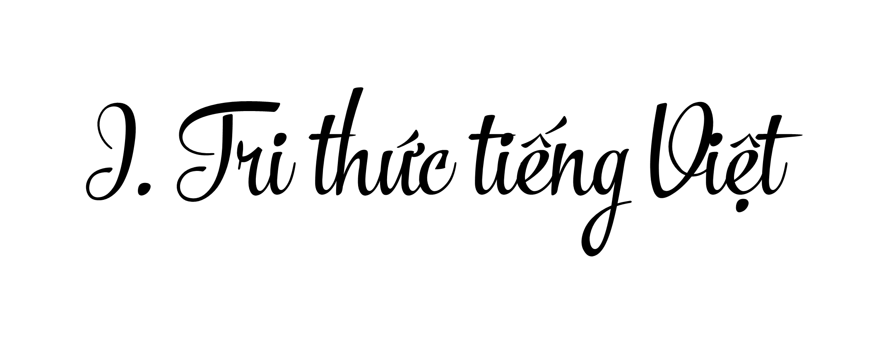

Slide 8
Các tiếng tạo nên từ Hán Việt gọi là yếu tố Hán Việt.
Yếu tố Hán Việt
01
Từ Hán Việt là từ mượn của tiếng Hán nhưng được đọc theo cách phát âm của Tiếng Việt.
Từ
Hán Việt
02

Slide 9
Một số yếu tố Hán Việt thông dụng dưới đây có thể kết hợp với nhau, hoặc kết hợp với các yếu tố khác để tạo thành từ Hán Việt
Yếu tố Hán Việt | Từ Hán Việt | Ví dụ
CHINH
Chinh phục (chinh: đánh dẹp; phục: tuân theo): (1) dùng võ lực bắt nước khác phải khuất phục; (2) tác động đến đối phương làm đối phương bị hấp dẫn.
(1) Vị vua đó đã xuất quân đi chinh phục cả thế gian.
(2) Anh ấy rất biết cách chinh phục lòng người.
Chinh phu (chinh: đánh dẹp, đi xa; phu: người chồng, người đàn ông): (1) người đi xa; (2) người chồng đi đánh giặc nơi xa.
Em không nghe rạo rực
Hình ảnh kẻ chinh phu
Trong lòng người cô phụ?
(Lưu Trọng Lư, Tiếng thu)

Slide 10
Một số yếu tố Hán Việt thông dụng dưới đây có thể kết hợp với nhau, hoặc kết hợp với các yếu tố khác để tạo thành từ Hán Việt
Yếu tố Hán Việt | Từ Hán Việt | Ví dụ
LẠM
Lạm phát (lạm: quá mức; phát: đưa ra): phát hành quá nhiều tiền, khiến đồng tiền bị sụt giá.
Nạn lạm phát trở nên trầm trọng khiến giá cả tăng vọt.
Lạm dụng (lạm: quá mức; dụng: sử dụng): sử dụng quá mức, vượt quá quyền hạn.
Nhiều người thường lạm dụng chức quyền để tham ô.

Slide 11
Một số yếu tố Hán Việt thông dụng dưới đây có thể kết hợp với nhau, hoặc kết hợp với các yếu tố khác để tạo thành từ Hán Việt
Yếu tố Hán Việt | Từ Hán Việt | Ví dụ
TUYỆT
Tuyệt bút
- tuyệt: (1) dứt, không còn gì; (2) cực kì, hết mức.
- bút: viết
Tuyệt bút (theo nghĩa thứ nhất): viết để lại trước khi chết.
Tuyệt bút (theo nghĩa thứ hai): tác phẩm hay, đẹp hết mức.
Dưới đèn sẵn bức tiên hoa
Một thiên tuyệt bút gọi là để sau.
(Nguyễn Du, Truyện Kiều)
(2) Văn đến như thế thật là tuyệt bút.
dứt, không còn gì
cực kì, hết mức
Tuyệt nhiên (tuyệt: cực kì, nhất; nhiên: thành tố thêm vào sau một từ khác để chỉ cách thức, trạng thái): một cách tuyệt đối, hoàn toàn.
Cô ấy tuyệt nhiên không đả động gì đến chuyện cũ.

Slide 12
Một số yếu tố Hán Việt thông dụng dưới đây có thể kết hợp với nhau, hoặc kết hợp với các yếu tố khác để tạo thành từ Hán Việt
Yếu tố Hán Việt | Từ Hán Việt | Ví dụ
VÔ
Vô bổ (vô: không có; bổ: bổ ích, lợi ích): không có lợi ích.
Không hao phí thời gian và công sức vào việc vô bổ.
(Chương Thâu, Lối sống đơn giản - xu thế của thế kỉ XXI)
(không, không có)
Tim cậu đập nhanh khi nó nghĩ về kho báu, đập chậm hẳn khi câu mơ màng lặng nhìn chân trời vô tận trên sa mạc.
(Pao-lô Cau-ê-lô, Nhà giả kim)
Vô tận (vô: không; tận: hết): không bao giờ hết, không bao giờ cạn, không có điểm kết thúc.

Slide 13
II
THỰC HÀNH

Slide 14
1 | vô (không) | vô tình,…
2 | hữu (có) | hữu tình,…
3 | hữu (bạn) | thân hữu,…
4 | lạm (quá mức) | lạm thu,…
5 | tuyệt (tột độ, hết mức) | tuyệt sắc,…
6 | tuyệt (dứt, hết) | tuyệt giao,…
7 | gia (thêm vào) | gia vị,…
8 | gia (nhà) | gia phong,…
9 | chinh (đánh dẹp) | chinh phạt,…
10 | chinh (đi xa) | chinh nhân,…

Slide 15
1 | vô (không) | vô tình,…
2 | lạm (quá mức) | lạm thu,…
3 | hữu (có) | hữu tình,…
4 | hữu (bạn) | thân hữu,…
5 | tuyệt (tột độ, hết mức) | tuyệt sắc,…
6 | tuyệt (dứt, hết) | tuyệt giao,…
7 | gia (thêm vào) | gia vị,…
8 | gia (nhà) | gia phong,…
9 | chinh (đánh dẹp) | chinh phạt,…
10 | chinh (đi xa) | chinh nhân,…

Slide 16
Bài 3. Giải thích nghĩa của từ Hán Việt
Từ | Nghĩa | Đáp án
1. vô hình
2. hữu hình
3. thâm trầm
4. điềm đạm
5. khẩn trương
6. tuyệt chủng
7. đồng bào
a. Dùng để chỉ những người có cùng một giống nòi, một dân tộc, một Tổ quốc với mình, với hàm ý có quan hệ thân thiết như ruột thịt.
1 - c
b. “bị mất hẳn nòi giống”
2 - e
c. Không nhìn thấy được hình thể (nhưng lại thấy có tác động)
3 - g
d. Luôn từ tốn, nhẹ nhàng, không gắt gỏng, nóng nảy.
4 - d
e. “tồn tại thực tế”, “có thể nhìn thấy hoặc chạm vào”.
5 - h
g. Sâu sắc và kín đáo, không dễ dàng để tâm tư, tình cảm cũng như ý nghĩ bộc lộ ra bên ngoài.
6 - b
h. Hết sức tranh thủ thời gian, tập trung sự chú ý và sức lực, nhằm mau chóng đạt kết quả.
7 - a

Slide 17
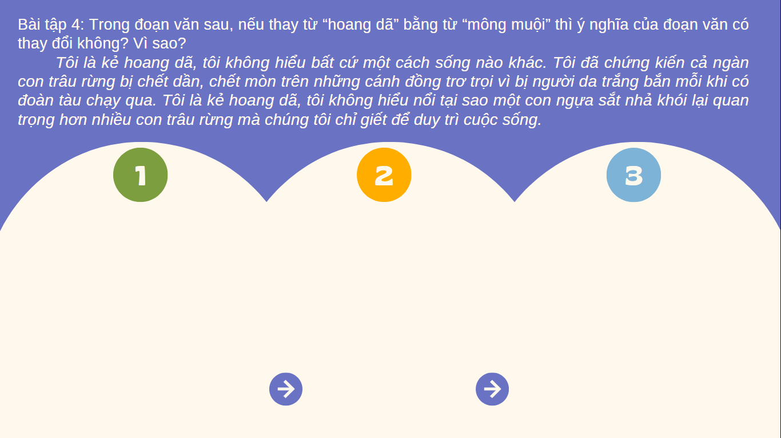
Theo Từ điển tiếng Việt (Hoàng Phê chủ biên), tính từ “hoang dã” có nghĩa là “có tính chất tự nhiên của núi rừng, xa đời sống xã hội của loài người”
Tính từ “mông muội” có
hai nghĩa:
1. thuộc về giai đoạn hình thành và phát triển đầu tiên của xã hội nguyên thủy, khi đời sống con người chưa khác đời sống thú vật bao nhiêu, con người chủ yếu sống bằng hái lượm;
2. “ngu dại, tối tăm”.
Trong ngữ liệu đã cho, nếu dùng từ “mông muội” thì từ này sẽ được dùng với nghĩa thứ hai “ngu dại, tối tăm” (kẻ mông muội). Khi chúng ta thay từ “hoang dã” bằng từ “mông muội”, ý nghĩa của đoạn văn sẽ thay đổi vì “mông muội” với nghĩa thứ hai “ngu dại, tối tăm” mang sắc thái nghĩa tiêu cực; còn “hoang dã” có sắc thái nghĩa trung hòa.

Slide 18
5. Bài tập 5
vô tư/ vô ý thức
Vô tư: không lo nghĩ gì.
Vô ý thức: Không có chủ định, không nhận biết rõ việc mình đang làm là không đúng, sai trái.
Lưu ý
Ví dụ: Tuổi học trò là lứa tuổi hồn nhiên, vô tư nhất của con người.
Ví dụ: Xả rác bữa bãi nơi công cộng là hành vi vô ý thức.
Ngoài vô tư với nghĩa “không lo nghĩ gì” ở trên, còn có từ vô tư với các nghĩa:
1. Không nghĩ đến lợi ích riêng tư. Sự giúp đỡ hào hiệp, vô tư.
2. Không thiên vị ai cả. Nhận xét một cách vô tư, khách quan.

Slide 19
5. Bài tập 5
chinh phu/ chinh phụ
Chinh phu: người đàn ông đi đánh giặc ở nơi xa
Chinh phụ: vợ của người đàn ông đi đánh giặc nơi xa.
Ví dụ: Hình ảnh người chinh phu trong tác phẩm này chỉ xuất hiện trong nỗi nhớ nhung của người chinh phụ.
Ví dụ: “Chinh phụ ngâm” là khúc ngâm diễn tả mọi cung bậc nỗi buồn của người vợ có chồng đi chinh chiến nơi xa”.

Slide 20
Cách giải nghĩa từ có chứa yếu tố Hán Việt
01
02
03
Giải thích nghĩa bằng cách giải thích từng yếu tố Hán Việt như sau
Giải thích nghĩa của từ bằng cách tra cứu từ điển
Giải thích nghĩa của từ bằng cách tra từ điển hoặc xác định nghĩa của từ dựa vào ngữ cảnh

